Slide 1
Comentarios sobre “Impacto del Salario Mínimo sobre el Salario Base de Cotización al IMSS”
10 de marzo, 2016
David S. Kaplan
Unidad de Mercados Laborales y Seguridad Social
dkaplan@iadb.org

Slide 2
Resumen
Importante estudio realizado con mejores técnicas posibles
¿Correlación → causalidad? Siempre existe la duda
Pregunta: ¿Cómo se calculan los errores estándar?
Parece haber mucha precisión estadística con un periodo corto de tiempo
Dado que mayor aumento real del salario mínimo en periodo estudiado fue 1.5%, difícil extrapolar resultados a aumentos mayores

Slide 3
Soy uno de los culpables autores de un estudio anterior
Como cualquier estudio empírico, resultados dependen de datos, pero también de supuestos
¿Reflejan los resultados el impacto del salario mínimo?
Si cambios en salario mínimo son aleatorios → resultados reflejan relación causal
Pero si suben salario mínimo cuando mercado laboral está a punto de mejorar → interpretación mucho más difícil
Esta crítica aplica igual a mi trabajo con Francisco

Slide 4
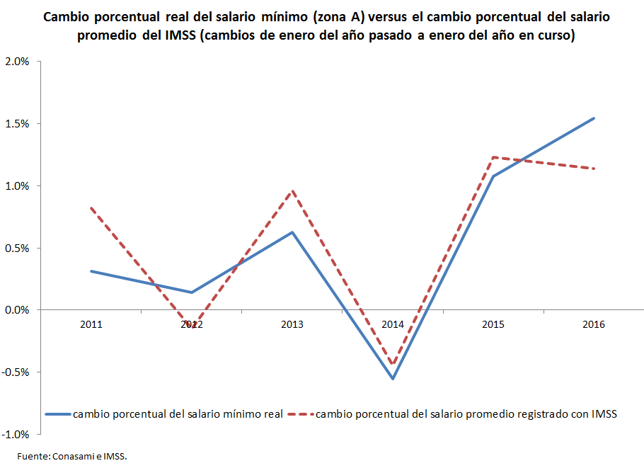
Correlación entre SM y salarios en años recientes

Slide 5
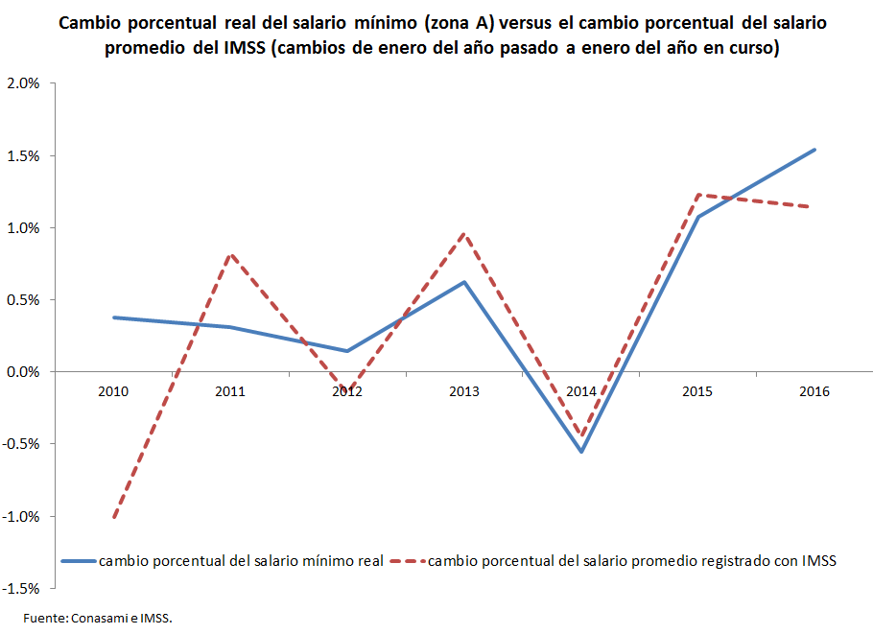
¿Correlación más débil en años anteriores?

Slide 6
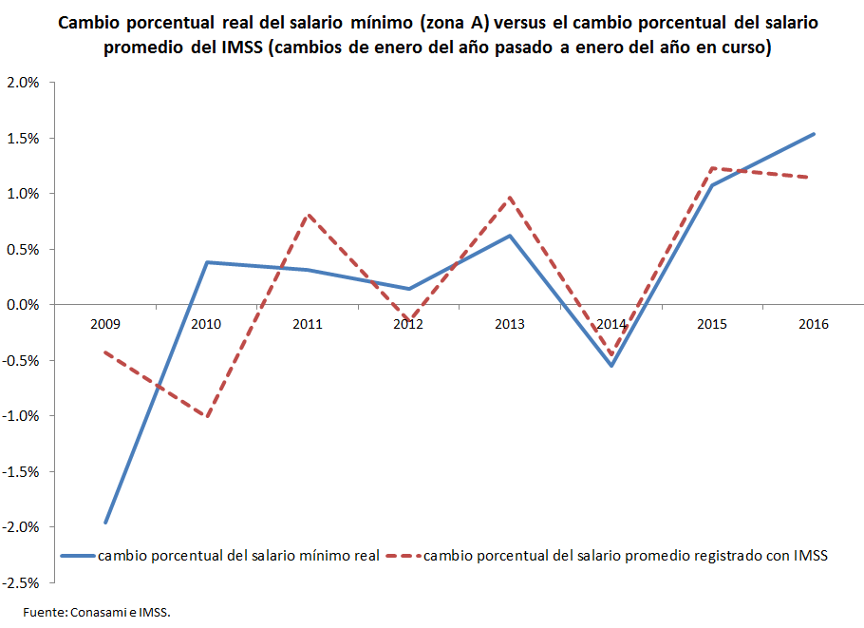
¿Correlación más débil en años anteriores?

Slide 7
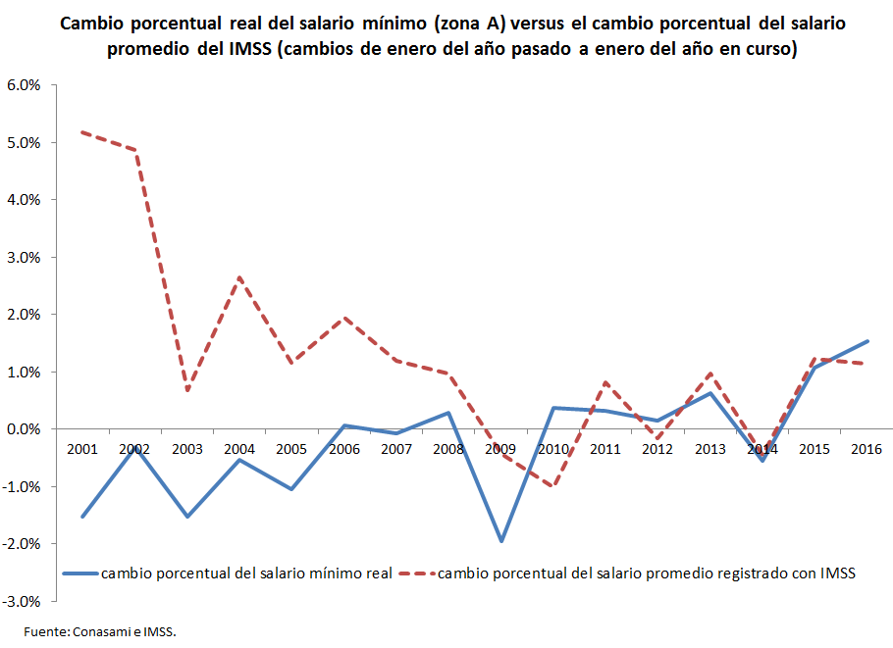
¿Correlación más débil en años anteriores?

Slide 8
¿Cómo se calculan los errores estándar?
En principio hay 11,797,146 observaciones
Pero no son observaciones independientes
En el periodo hay pocos aumentos del salario mínimo
Desde un punto de vista, el número real de observaciones es el número de aumentos del salario mínimo
Seguramente los errores entre personas dentro del mismo periodo están correlacionados
¿Se toman en cuenta estos errores correlacionados en las pruebas de hipótesis?

Slide 9
¿Se pueden extrapolar los resultados?
En periodo 2010 a 2016, mayor aumento porcentual real en zona A fue de 1.5% (aumento de 2016)
En periodo 1993 a 2016, mayor aumento porcentual real en zona A fue de 3.8% (aumento de 1997)
Si se contemplan aumentos mayores, difícil pronosticar impacto de aumentos jamás observados

Slide 10
Resumen
Importante estudio realizado con mejores técnicas posibles
¿Correlación → causalidad? Siempre existe la duda
Pregunta: ¿Cómo se calculan los errores estándar?
Parece haber mucha precisión estadística con un periodo corto de tiempo
Dado que mayor aumento real del salario mínimo en periodo estudiado fue 1.5%, difícil extrapolar resultados a aumentos mayores

Slide 11
¡MUCHAS GRACIAS!

